Slide 1
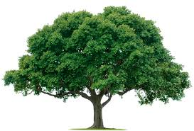
Kérlek klikkelj valamelyik objektumra!

Slide 2
Egy lépést már megtettünk az eredmény felé!
Klikkeljmegint egy objektumra!

Slide 3
Egy lépést már megtettünk az eredmény felé!
Klikkelj megint egy objektumra!

Slide 4
Kémikus leszel!

Slide 5
Biológus leszel!

